Slide 1



EUSKAL AUTONOMIA-ERKIDEGOKO UDALETAN AMIANTOAREN ERROLDAK EGITEKO GIDA METODOLOGIKOA
GUÍA METODOLÓGICA PARA LLEVAR A CABO LA ELABORACIÓN DE LOS CENSOS MUNICIPALES DE AMIANTO EN LA CAPV
Leire Escolar Martínez de Lagrán
Responsable de proyectos
Ihobe, Sociedad Pública de Gestión Ambiental, Gobierno Vasco
Ihobe, Ingurumen Jarduketarako Sozietate Publikoa, Eusko Jaurlaritza

Slide 2


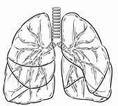

¿PORQUÉ HAY QUE HACER CENSOS DE AMIANTO?
PARLAMENTO
EUROPEO
EFECTOS SOBRE LA SALUD
Resolución 2021, (2019/2182(INL):
“…..planes nacionales de retirada del amianto…”
“…registros públicos nacionales de amianto (con calendario de retirada)…”
Directiva (2023/2668). En el estado actual de conocimientos, la exposición a fibras de amianto puede provocar, como mínimo, las enfermedades siguientes:
— asbestosis,
— mesotelioma,
— cáncer de pulmón,
— cáncer gastrointestinal,
— cáncer de laringe,
— cáncer de ovario,
— enfermedades pleurales no malignas.

Slide 3
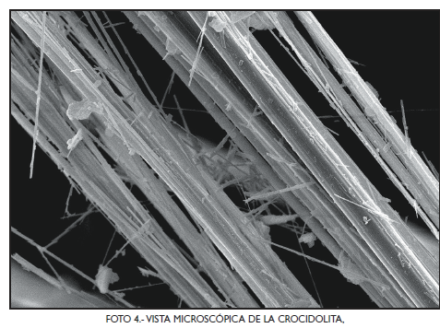

CONSIDERACIONES PREVIAS SOBRE EL AMIANTO:
Mineral fibroso
Excelentes características físico-químicas:
• Capacidad aislante (térmico, acústico y eléctrico); • Resistencia mecánica, eléctrica, a la fricción, a la abrasión, al fuego, a los ataques químicos; alta durabilidad; • Facilidad de tejer • Barato…
Pero:
Cancerígeno: Afección a la SALUD (periodo latencia 10-30 años)
Legislación laboral específica
¿otras personas expuestas?
Residuo Peligroso

Slide 4

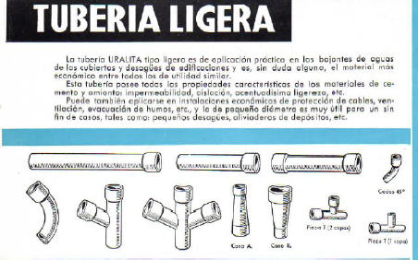
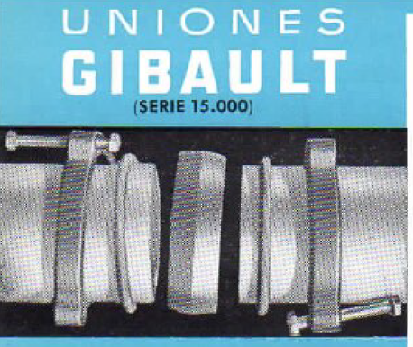
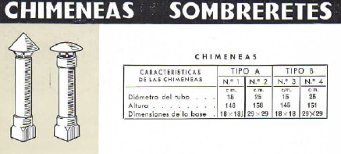
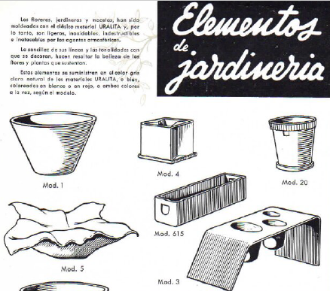
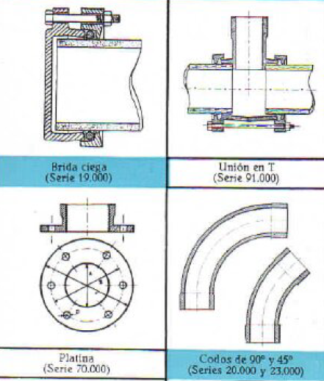
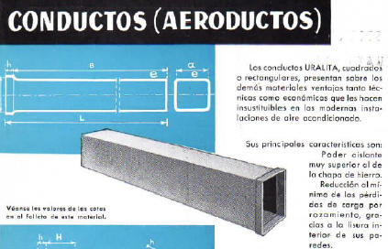
CONSIDERACIONES PREVIAS SOBRE EL AMIANTO:

Slide 5

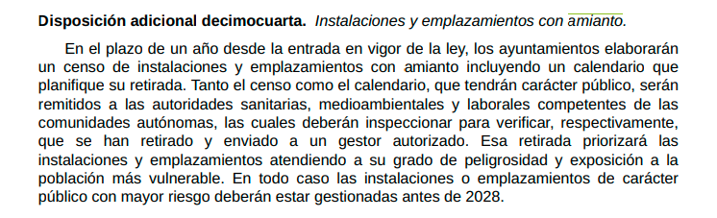

Slide 6
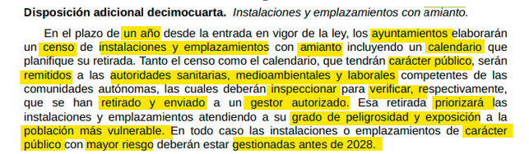

Slide 7







LAN TALDE / GRUPO DE TRABAJO

Slide 8
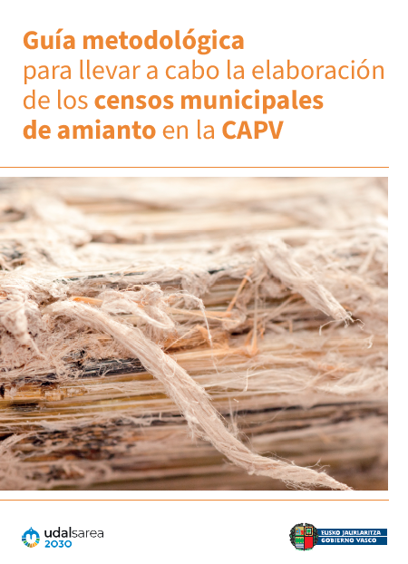
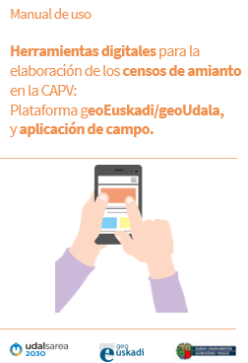

Slide 9
GUÍA METODOLÓGICA
PARA LA ELABORACIÓN
DE LOS CENSOS MUNICIPALES DE AMIANTO EN LA CAPV

Slide 10
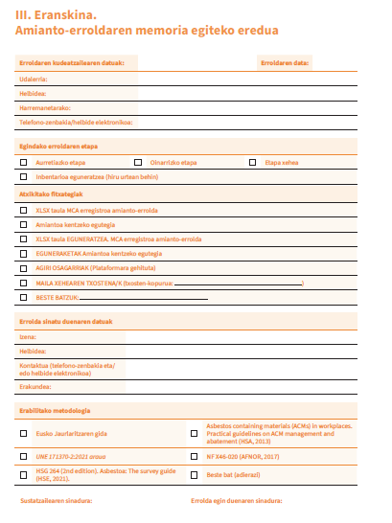
GIDA METODOLOGIKOA / GUIA METODOLÓGICA
AURKIBIDEA / INDICE:
Glosario
Censos municipales de amianto
Amianto en emplazamientos e instalaciones
Metodología para la elaboración de los censos municipales de amianto:
Calendario de priorización, entregables, y presentación del censo
Trabajos de desamiantado y gestión del residuo
Anexo I. Tabla con productos de amianto
Anexo II: Normativa y bibliografía de referencia
Anexo III: Modelo de “memoria del censo de amianto”
Anexo IV: “Registro censo de amianto”

Slide 11
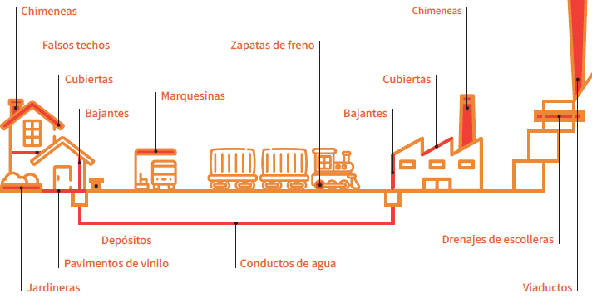





GIDA METODOLOGIKOA / GUIA METODOLÓGICA
ALGUNAS CLAVES DE LOS CENSOS MUNICIPALES:
TITULARIDAD:
PÚBLICA Y PRIVADA
ALCANCE:
EDIFICIOS + INSTALACIONES
NO se incluye el SUELO
PRIORIZACIÓN:
VULNERABLES Y DE CARÁCTER PÚBLICO
SOLVENCIA TÉCNICA:
Manejo básico APP/GIS + Experto identificación MCA
Inspector amianto, Empresa RERA + Plan Trabajo
Personal Técnico superior en PRL
ACTUALIZACIÓN CONTINUA
DEL CENSO
EQUIPO PLURIDISCIPLINAR:
Servicios de prevención,
Medioambiente,
Urbanismo, Arquitectura,
Inspectores especializados...

Slide 12
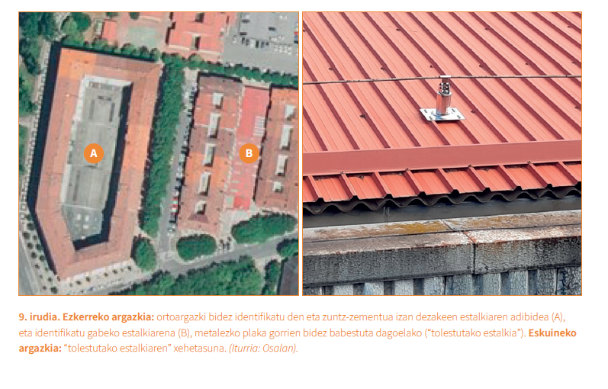
GIDA METODOLOGIKOA / GUIA METODOLÓGICA
ALGUNAS CLAVES DE LOS CENSOS MUNICIPALES:

Slide 13
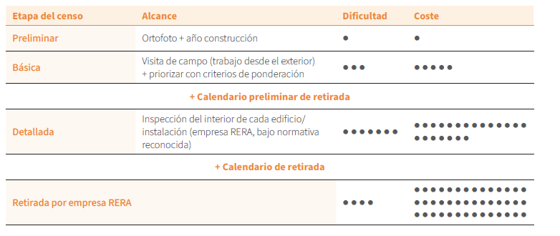
GIDA METODOLOGIKOA / GUIA METODOLÓGICA
METODOLOGIA:

Slide 14
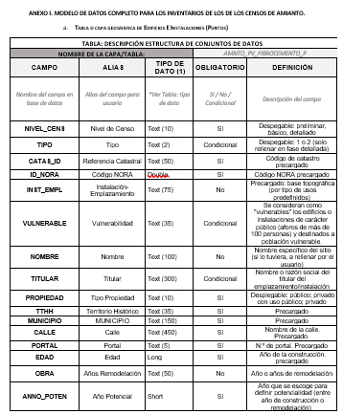
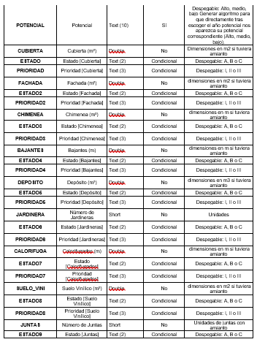
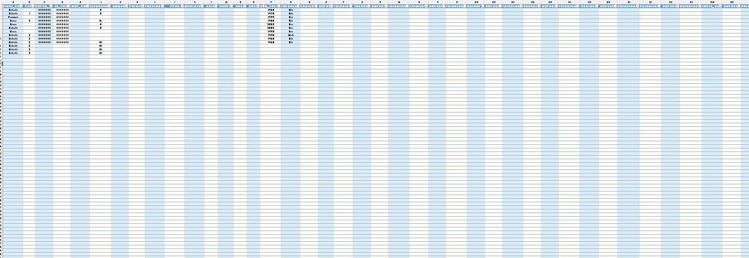
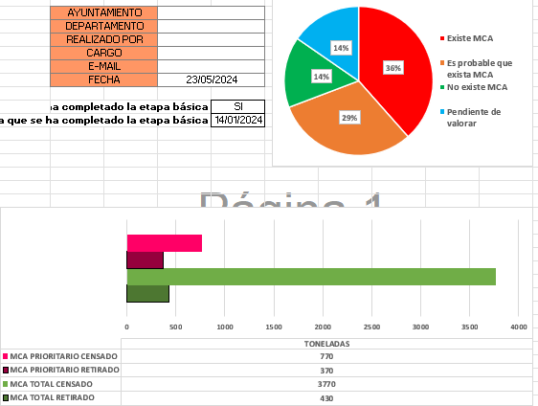
GIDA METODOLOGIKOA / GUIA METODOLÓGICA
MODELO DE DATOS + Herramientas digitales

Slide 15

GIDA METODOLOGIKOA / GUIA METODOLÓGICA
1. AURRETIAZKO ETAPA / ETAPA PRELIMINAR
Trabajo de oficina
Bulego-lan
DATOS QUE CARGAR:
Etapa del censo
Nombre “alias” emplazamiento
Titular
Tipo propiedad/uso: público, privado, o privado de carácter público
Año construcción o reforma
DATOS PRECARGADOS:
Código NORA
Número catastro
Tipo de instalación/emplazamiento
Calle, número portal
Año construcción (EUSTAT)
+
ANÁLISIS ORTOFOTOS

Slide 16

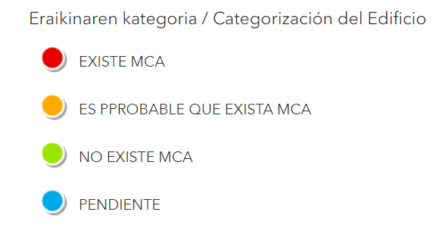
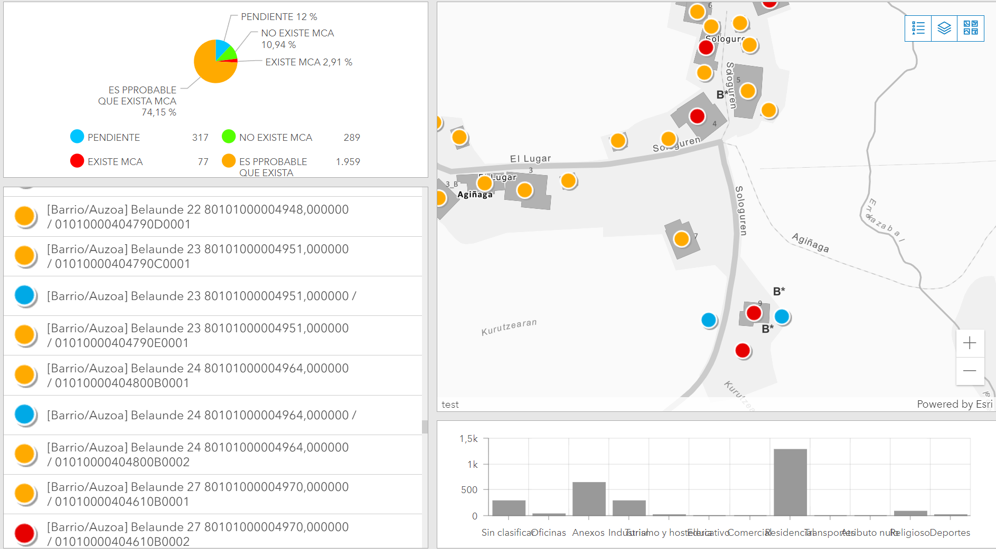
GIDA METODOLOGIKOA / GUIA METODOLÓGICA
1. AURRETIAZKO ETAPA / ETAPA PRELIMINAR
EMAITZAK/RESULTADOS:

Slide 17

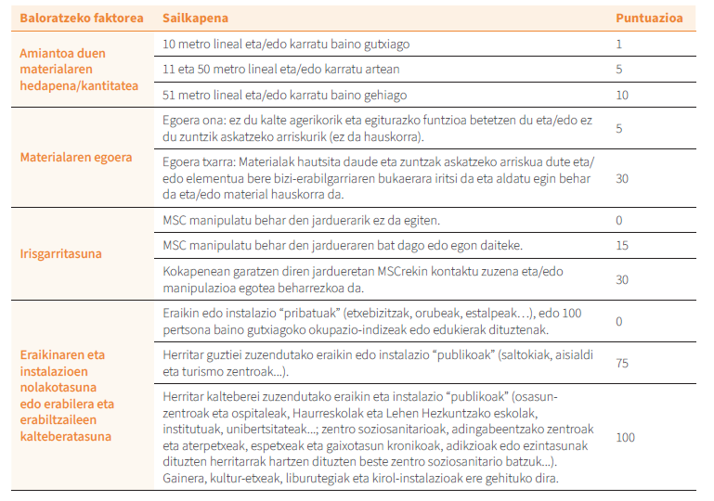
GIDA METODOLOGIKOA / GUIA METODOLÓGICA
Trabajo de campo
Eremu-lan
2. Oinarrizko etapa/ETAPA BÁSICA
DATOS QUE CARGAR:
Elementos identificados
(cubierta, fachada, chimenea, bajante…)
+
Clasificación del ESTADO DEL MATERIAL
+
CALENDARIO PREMILINAR

Slide 18


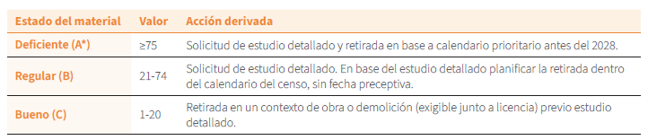
GIDA METODOLOGIKOA / GUIA METODOLÓGICA
2. Oinarrizko etapa/ETAPA BÁSICA
EMAITZAK/RESULTADOS:

Slide 19
GIDA METODOLOGIKOA / GUIA METODOLÓGICA
ETAPA PRELIMINAR + BÁSICA:
“PRIMER CENSO”
CALENDARIO PRELIMINAR

Slide 20
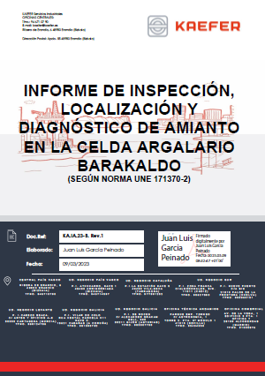
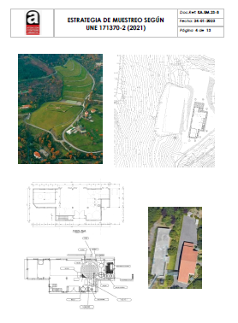
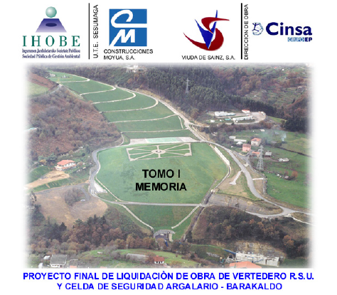
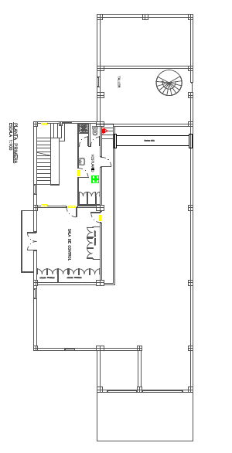
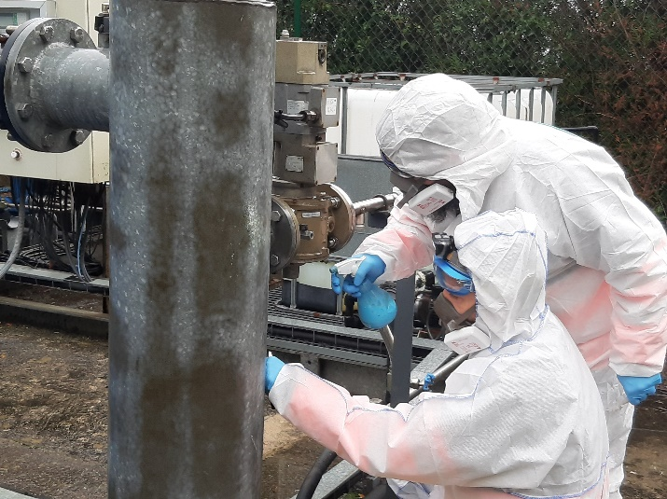
GIDA METODOLOGIKOA / GUIA METODOLÓGICA
3. ETAPA XEHEA/ETAPA DETALLADA
Inspección detallada de cada edificio e instalación. Objetivos principales:
Confirmar la presencia de amianto (tipología)
Realizar una valoración pormenorizada del riesgo potencial de cada MCA
Empresa RERA + Plan de Trabajo (INSTRUCCIÓN 1/2024, de 7 de marzo, de la Viceconsejera de Trabajo y Seguridad Social del Gobierno Vasco
Conforme documentos técnicos de referencia (guía INSST, norma UNE 171370-2)

Slide 21
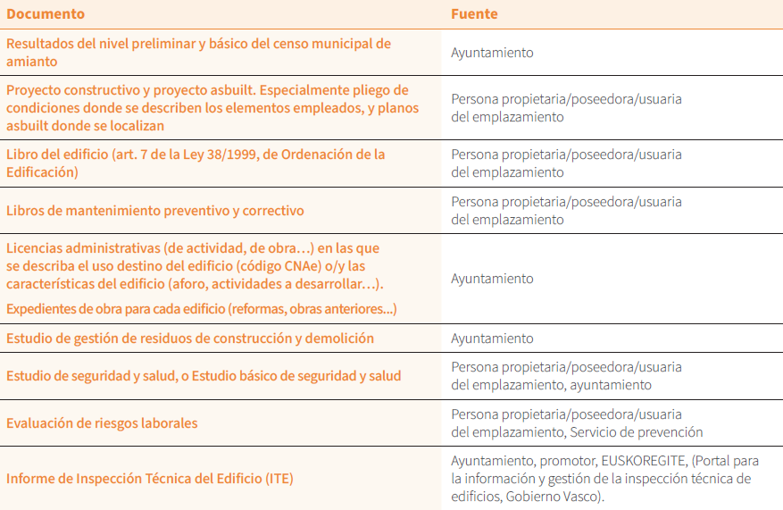
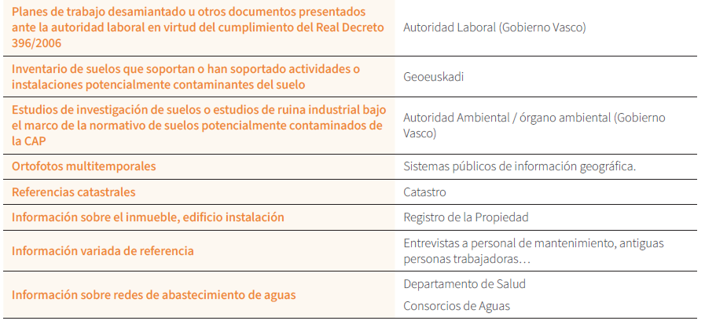
GIDA METODOLOGIKOA / GUIA METODOLÓGICA
3. ETAPA XEHEA/ETAPA DETALLADA
Algunas fuentes de información:

Slide 22

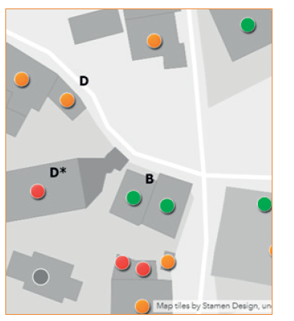
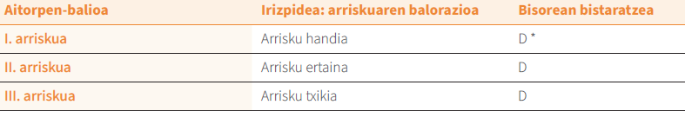
GIDA METODOLOGIKOA / GUIA METODOLÓGICA
3. ETAPA XEHEA/ETAPA DETALLADA
EMAITZAK / RESULTADOS:
Informe inspección detallada edificio
Nivel de riesgo del amianto identificado: I*,II,III (norma UNE 171370-2)
Actualización categorización edificio
Actualización calendario
Representación gráfica de los resultados:

Slide 23
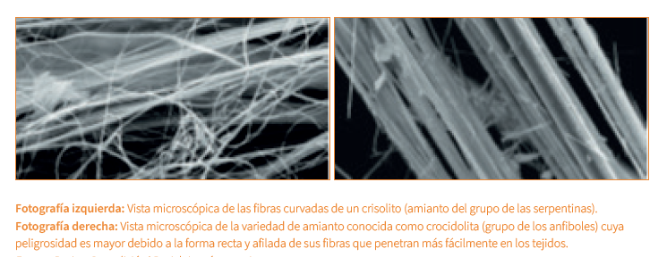
GIDA METODOLOGIKOA / GUIA METODOLÓGICA
3. ETAPA XEHEA/ETAPA DETALLADA
Diferenciar tipología amianto (morfología de las fibras)

Slide 24
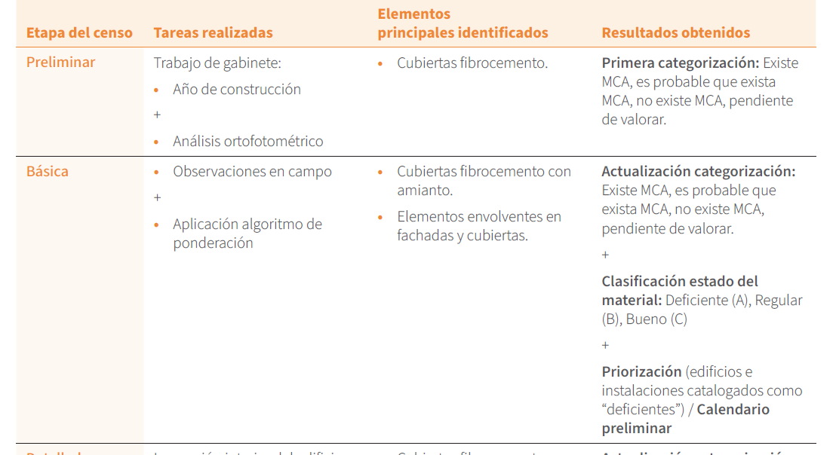
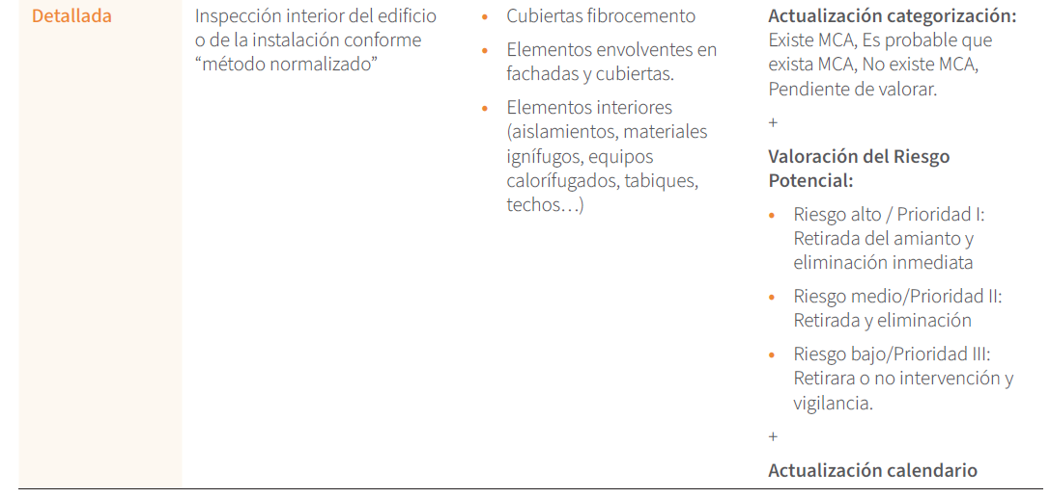
GIDA METODOLOGIKOA / GUIA METODOLÓGICA
metodologiaren laburpena /
RESUMEN DE LA METODOLOGÍA

Slide 25
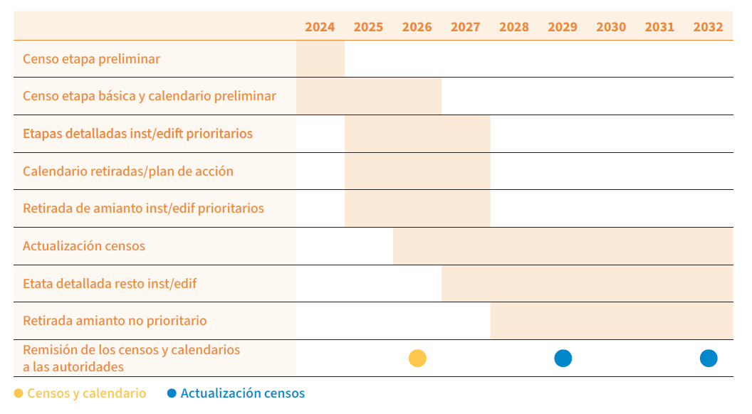
GIDA METODOLOGIKOA / GUIA METODOLÓGICA
KRONOGRAMA / CRONOGRAMA ESTIMATIVO

Slide 26
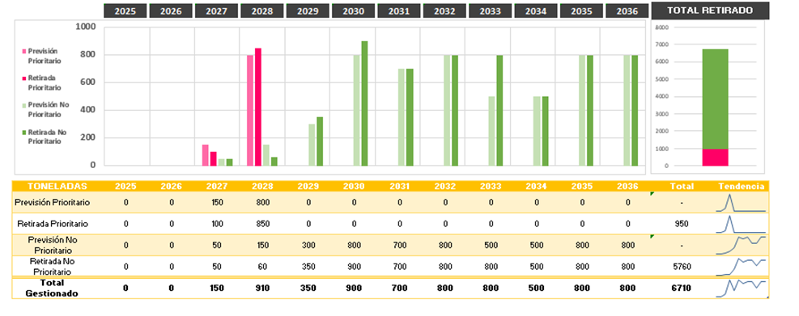
GIDA METODOLOGIKOA / GUIA METODOLÓGICA
ENTREGAGAIAK / ENTREGABLES
Entregable 1: Memoria resumen censo de amianto (anexo 3)
Entregable 2: “Registro censo amianto”, incluye calendario de retirada (anexo 4)
Entregable 3: Informe de inspección DETALLADA de cada edificio / instalación

Slide 27
GIDA METODOLOGIKOA / GUIA METODOLÓGICA
RESUMEN / LABURPENA
3 ETAPAS
CALENDARIO RETIRADAS
ACTUALIZACIÓN CONTINUADA DEL CENSO
HIRU ETAPAK
KENTZEKO EGUTEGIA
ERROLDA ETENGABE EGUNERATZEA

Slide 28
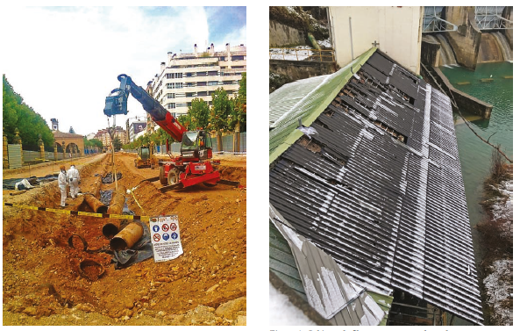
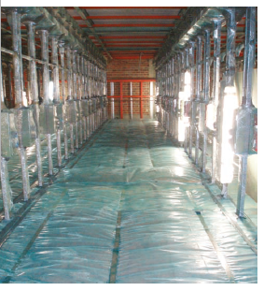
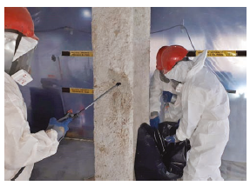
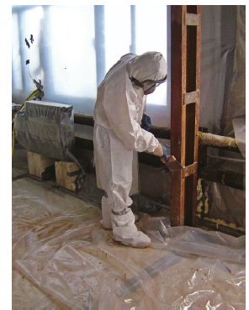
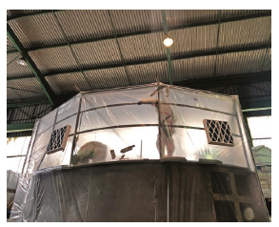
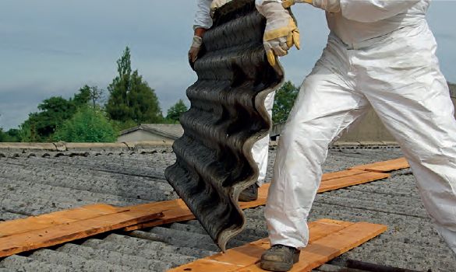
GIDA METODOLOGIKOA / GUIA METODOLÓGICA
GESTIÓN DE LA RETIRADA DEL AMIANTO ( INSTRUCCIÓN 1/2024, de 7 de marzo, de la Vicec. de Trabajo y Seguridad Social, GV)
-
Retirada en exteriores
Retirada en interiores
Fuente: “Guía técnica para la evaluación y prevención de los riesgos relacionados con la exposición al amianto”, abril 2022. (Instituto Nacional de Seguridad y Salud en el Trabajo (INSST).

Slide 29

ESKERRIK ASKO
leire.escolar@ihobe.eus
www.ihobe.eus
www.euskadi.eus

